Slide 1
Круговорот веществ в природе

Slide 2
Индивидуальная работа
Индивидуальная работа по карточкам.
Заполните пропуски названиями функциональных групп экосистемы и царств живых существ.
Организмы, потребляющие органическое вещество и перерабатывающие его в новые формы, называют____1_____. Они представлены в основном видами, относящимися к ____2_____ миру. Организмы, потребляющие органическое вещество и полностью разлагающее его до минеральных соединений, называют ____3____. Они представлены видами, относящимися к __4___ и ___5___. Организмы, которые потребляют минеральные соединения и, используя внешнюю энергию, синтезируют органические вещества, называют ___6___. Они представлены в основном видами, относящимися к ____7___ миру.
Самостоятельное проверка и оценивание. За каждое верно вставленное слово - 1балл. Максимальное количество баллов – 7.

Slide 3
- что такое биогеоценоз?
- кто ввёл термин «биогеоценоз» и «экосистема», как соотносятся между собой данные понятия?
- какие структуры экосистемы отображены на таблице «Биогеоценоз дубравы»?
- опишите видовой состав и пространственную структуру экосистемы дубравы.

Slide 4
Живые организмы находятся в постоянном взаимодействии друг с другом и с факторами внешней среды, формируя устойчивую саморегулирующуюся и самоподдерживающуюся экосистему! Ранее мы уже говорили, что устойчивость экосистемы обеспечивается её структурой, видовым многообразием, численностью.

Slide 5
Постановка проблемного вопроса:
- Только ли это лежит в основе устойчивости экологической системы?
Рассмотрим причины устойчивости экосистем на примере широколиственного леса.

Slide 6
1 трофический уровень → АВТОТРОФЫ | 2 трофический уровень → ТРАВОЯДНЫЕ | 3 трофический уровень → ПЛОТОЯДНЫ ПЕРВОГО ПОПРЯДКА | 4 трофический уровень → ПЛОТОЯДНЫ ВТОРОГО ПОПРЯДКА | 5 трофический уровень РЕДУЦЕНТЫ РАЗЛОГАТЕЛИ

Slide 7
Практическая работа «Составление схем передачи вещества и энергии (цепей питания) в экосистеме».
Из данного перечня организмов составьте пастбищную цепь питания:
1 вариант: певчий дрозд, жёлуди, ястреб – перепелятник, жёлуди.
2 вариант: короед, пёстрый дятел, кора дуба, ястреб – перепелятник.
Дополнительно: Сойка, ястреб – тетеревятник, желудёвый долгоносик, певчий дрозд, жёлуди.

Slide 8
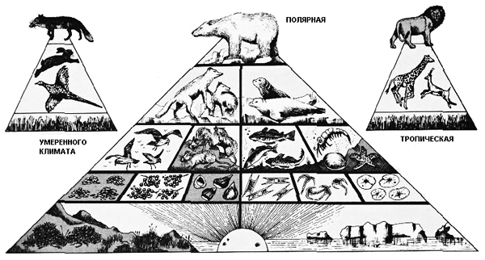
2.Обьяснение с элементами беседы и анализа рисунка. (демонстрация слайдов).
- что обеспечивают пищевые сети в экосистеме? (круговорот веществ и энергии).
- как перемещаются эти вещества от звена в звено пищевой цепи? В одинаковом количестве? (нет)
С каждого уровня поступает только 10%. Закон Линдемана, правило экологической пирамиды или правило 10%.
- как изменяется число особей на каждом трофическом уровне?

Slide 9
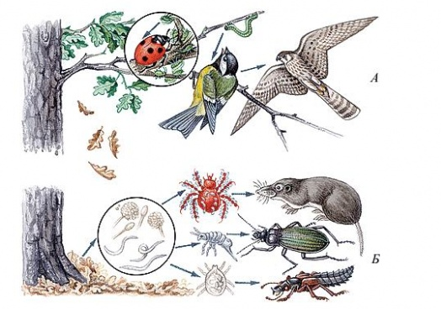
Работа по вариантам.
За каждый верный ответ – 2 балла. Максимальное количество балла – 4
Вариант. Дайте характеристику схемы А; составьте пищевую цепь питания.
Вариант. Дайте характеристику схеме Б; составьте пищевую цепь питания.

Slide 10
«Пьедестал»
1 место - знаю, объясню другому;
2 место - знаю, но сомневаюсь;
3 место - не знаю.

Slide 11
Домашнее задание:
для всех учащихся: прочитать параграф 5.5, ответить на вопросы к параграфу.
По выбору: составить 2 примера пастбищной цепи, 2 примера детритной цепи; 6 тестовых вопросов по изученной теме.

